Slide 1





Tipos de lenguajes

Slide 2

El lenguaje
Indiscutiblemente, uno de los elementos básicos de la comunicación es el lenguaje, mismo que comprende el conjunto de símbolos (verbales y no verbales) que utiliza una comunidad o nación para transmitir sus impresiones. El lenguaje, es el medio de comunicación entre los seres humanos a través de signos orales y escritos que poseen un significado.
En un sentido más amplio, es cualquier procedimiento que sirve para comunicarse. Algunas escuelas lingüísticas entienden el lenguaje como la capacidad humana que conforma al pensamiento o a la cognición.

Slide 3
Tipos de lenguajes
Hay varios tipos de lenguajes, algunos para tipos de comunicación variadas y algunos tipos de lenguajes para la comprensión comunicativa.
Aquí mencionare algunos tipos de lenguajes:
Natural:
El término lengua natural designa una variedad lingüística o forma de lenguaje humano con fines comunicativos que está dotado de una sintaxis y que obedece supuestamente a los principios de economía y optimidad. Las lenguas naturales están basadas usualmente en un sistema de signos sonoros aunque algunas pueden estar basadas en signos gestuales.
Un lenguaje es la función que expresa pensamientos y comunicaciones entre la gente. Esta función es llevada a cabo por medio de señales y vocales(voz) y posiblemente por signos escritos(escritura).
En este punto podemos distinguir entre dos clases de lenguajes: los lenguajes naturales(ingles, alemán, español, etc.) y lenguajes formales(matemático, lógico, etc.)

Slide 4
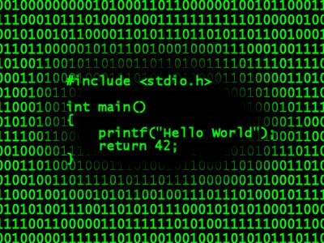
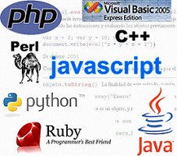
Lenguaje Artificial:
Un lenguaje de programación es un lenguaje artificial que puede ser usado para controlar el comportamiento de una máquina, especialmente una computadora. Estos se componen de un conjunto de reglas sintácticas y semánticas que permiten expresar instrucciones que luego serán interpretadas. Debe distinguirse de “lenguaje informático”, que es una definición más amplia, puesto estos incluyen otros lenguajes como son el HTML o PDF que dan formato a un texto y no es programación en sí misma.
En su uso, un lenguaje de programación puede acercarse a la forma humana de expresarse y, por eso, este tipo de lenguajes es llamado de alto nivel. Esto significa que utilizan palabras y formas en sus estructuras que se asemejan al lenguaje natural (especialmente al inglés). En cambio, aquellos lenguajes que se aproximan más a la forma en la cual la computadora se maneja, son llamados lenguajes de bajo nivel. Esto significa que lo que el programador deba escribir se acercará al lenguaje máquina, que es, en definitiva, lo que las computadoras pueden interpretar.

Slide 5

Lingüística computacional
La lingüística computacional es un campo interdisciplinario entre el modelado basado en reglas y el modelado estadístico del lenguaje natural desde una perspectiva computacional. Dicho modelado no se centra en ninguna de las áreas de la lingüística en particular, sino que es un campo interdisciplinar, en el que participan lingüistas e informáticos especializados en inteligencia artificial, psicólogos cognoscitivos y expertos en lógica, entre otros.

Slide 6
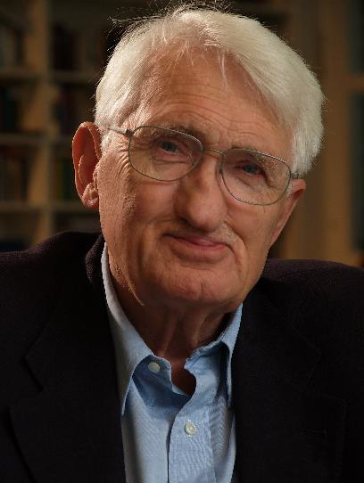
Lenguaje teórico
Según Antonio Emmanuel Berthier el lenguaje teórico hace referencia a :
El lenguaje teórico es lo que podemos llamar un “meta-lenguaje”, esto es, un lenguaje que utilizamos para hacer dos cosas: a) para referirnos a lo que no se hace visible de manera explícita en el lenguaje ordinario y que por lo tanto no podemos nombrarlo con él. b) para hacer visible un aspecto de la realidad que no se manifiesta directamente ante nuestros ojos pero que desde el punto de vista de la teoría podemos considerarlo como algo real
ANTONIO EMMANUEL BERTHIER
Sociólogo
Egresado de la Universidad Autónoma Metropolitana-Azcapotzalco en México D.F.
Maestría en Comunicación por la Universidad Mesoamericana con el proyecto de investigación ” Los movimientos apostólicos y devocionales católicos de la ciudad de Oaxaca: prestaciones de la orientación del sentido religioso desde la sociología de Niklas Luhmann.”

Slide 7
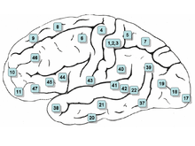
Lenguaje Neurolingüística
La neurolingüística estudia los mecanismos del cerebro humano que facilitan el conocimiento, la comprensión y la adquisición del lenguaje, ya sea hablado, escrito o con signos establecidos a partir de su experiencia o de su propia programación. Debido a su naturaleza interdisciplinar, la neurolingüística establece su metodología y su teoría a partir de campos como la neurociencia, la lingüística, las ciencias cognitivas, la neurobiología, la neuropsicología y la ciencia computacional. Mucho trabajo en neurolingüística se basa en modelos psicolingüísticos y lingüística teórica y se centra en investigar cómo el cerebro puede implementar los procesos que la lingüística y la psicolingüística propone como necesarios a la hora de producir y comprender el lenguaje.
La neurolingüística estudia los mecanismos fisiológicos por los que el cerebro procesa la información relacionada con el lenguaje y evalúa teorías lingüísticas y psicolingüísticas, usando la fisiología, la imagen cerebral, la electrofisiología y los modelos computacionales.

Slide 8
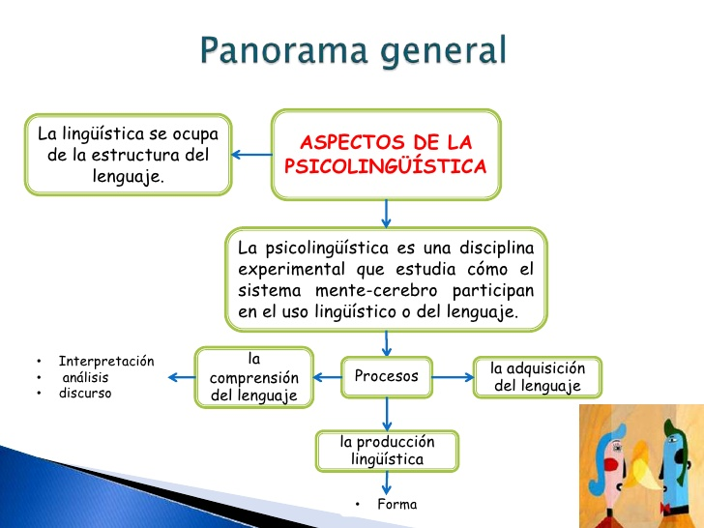
Lenguaje Psicolingüística
La psicolingüística es una rama de la psicología interesada en cómo la especie humana adquiere y utiliza el lenguaje. Para ello estudia los factores psicológicos y neurológicos que capacitan a los humanos para la adquisición y deterioro del mismo, uso, comprensión, producción del lenguaje y sus funciones cognitivas y comunicativas.
La psicolingüística nace de los estudios del lingüista francés Gustave Guillaume (1883-1960), motivo por el cual también se la conoció a principios del siglo XX como guillaumismo. Guillaume llamó a su teoría: Psicosistema y en ella vinculó los elementos lingüísticos con los psicológicos.

Slide 9
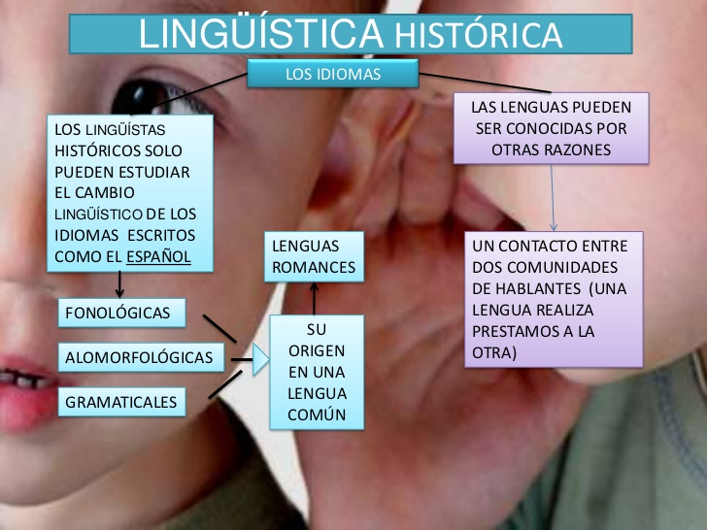
Lenguaje antropológica lingüística:
La antropología lingüística es una disciplina de la antropología que se ocupa del estudio de la diversidad de lenguas habladas por las sociedades humanas y como se relacionan el léxico y los usos lingüísticos con las características culturales básicas de dichas sociedades. Alessandro Duranti identificó tres estadios diferentes en el desarrollo de esta disciplina (que son objeto de desarrollo en este artículo).

Slide 10
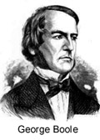
¿Cómo se relaciona los lenguajes con la funciones booleanas?
Las álgebras booleanas, estudiadas por primera vez en detalle por George Boole , constituyen un área de las matemáticas que ha pasado a ocupar un lugar prominente con el advenimiento de la computadora digital. Son usadas ampliamente en el diseño de circuitos de distribución y computadoras, y sus aplicaciones van en aumento en muchas otras áreas. En el nivel de lógica digital de una computadora, lo que comúnmente se llama hardware, y que está formado por los componentes electrónicos de la máquina, se trabaja con diferencias de tensión, las cuales generan funciones que son calculadas por los circuitos que forman el nivel. Éstas funciones, en la etapa de diseña del hardware, son interpretadas como funciones de boole.

Slide 11
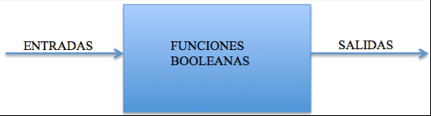
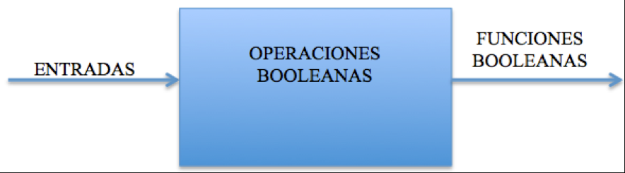
Las funciones booleanas se originan, cuando se relacionan a través de operaciones booleanas (suma, resta, y multiplicación) las variables booleanas, las funciones booleanas nos ayudan a representar las salidas de un circuito digital.
Así pues ejemplos de funciones booleanas podrán ser.

Slide 12

Licenciatura en Sistemas Computacionales.
Alumno: Freddy Serrano Ochoa.
3er. Grado grupo “C”.
Materia: Teoría Matemática de la Computación.
Catedrático: Daniel Penagos Samayoa.

